Slide 1
DIRF 2025
25/01/2025

Slide 2
Quem está obrigado a enviar?
Pessoa física ou jurídica que pagou ou creditou rendimentos com retenção de IR e/ou Contribuições (Ex.: Salário, Pró-Labore, Aluguel PF e etc.)
Outros pagamentos específicos mesmo que sem retenção. (Ex.: Distribuição de lucros)
Base Legal: Art 7º da IN RFB Nº 1.990/2020

Slide 3
Qual o prazo para envio?
Último dia útil do mês de Fevereiro no ano seguinte;
Em 2025, será o dia 28/02/2025.

Slide 4
Quais informações enviadas?
Imposto de renda retido de salário e pró-labores;
Participação de Lucros (PLR);
Distribuição de Lucros;
Pensão Alimentícia;
Plano de Saúde;
Indenização por rescisão e etc.

Slide 5
Qual o fato gerador da DIRF?
O fato gerador da DIRF, assim como o IR é a data de pagamento da folha.
Exemplo: Empregado admitido em 02/01/2024 e o pagamento da folha é no 5º dia útil de 02/2024. Na DIRF, em Janeiro/2024 para esse colaborador não haverá valor. O valor da folha de Janeiro será demonstrado em Fevereiro/2024.

Slide 6
Existe DIRF sem movimento?
Não, o próprio validador apresenta erro ao tentar enviar algum arquivo sem movimento.
Caso não tenha nenhum movimento, a DIRF não precisa ser enviada.

Slide 7
Extinção da DIRF
A partir de jan/2025 a DIRF será extinta. As informações são enviadas apenas pelo eSocial e EFD Reinf.
O arquivo de 2025, gera as informações referente ao ano anterior, 2024.

Slide 8
Sistema está atualizado para gerar o arquivo DIRF 2025?
Sim, a partir da versão 10.4A-12 atualização 04 que foi liberada em 09/01/2025.

Slide 9
DIRF – Matriz e Filial
A DIRF é gerada de forma centralizada na empresa Matriz.
Ao gerar o arquivo DIRF na empresa Matriz também serão geradas as informações das Filiais.
Não é necessário selecionar as Filiais no botão [Empresas...], pois ao gerar a DIRF (na Matriz), o sistema reconhece a raiz do CNPJ e importa as informações das Filiais;

Slide 10
Como gerar o arquivo DIRF no módulo Folha?
Acessar o menu “Relatórios”, “Informativos”, “Anuais”, “DIRF”, “A partir de 2010”;
No campo “Ano base” informar “2024” e preencher os demais campos.
Importante: O campo “Responsável” deve ser preenchido, caso não tenha nenhum responsável cadastrado precisa realizar o registro em “arquivo > outros Responsáveis”.
Link da solução https://suporte.dominioatendimento.com/central/faces/solucao.html?codigo=1456

Slide 11
Onde baixar o validador DIRF 2025?
Através do gov.br https://www.gov.br/receitafederal/pt-br/centrais-de-conteudo/download/pgd/dirf
Importante que todos tenham o validador DIRF 2025 instalado em sua máquina para auxiliar no atendimento.

Slide 12
Principais erros
REUTERS/Phil Noble

Slide 13
“DIRF SEM DADOS PARA EMITIR”
O que avaliar?
Verificar no botão [Outros Dados], na guia “Folha de pagamento” se está selecionada a opção “Todos”;
Avaliar se há mais de uma empresa com o mesmo CNPJ, através do menu “Controle/Empresas” do botão [Listagem];
Link da solução https://suporte.dominioatendimento.com/central/faces/solucao.html?codigo=9468

Slide 14
“Telefone inválido” e “Fax inválido”
O que avaliar?
Campo “Telefone” e “FAX” em “Arquivo/Outros/Responsáveis”, deve verificar o responsável que está informado na tela de geração da DIRF.
Não pode haver espaço em branco ao final do telefone, e caracteres especiais.

Slide 15
'RTPO - Valor não previsto para este campo' e 'RNI - Registro Não Identificado'
O erro ocorre quando há valor de INSS negativo na Folha mensal.
Ex.: Na competência houve cálculo de férias, e o valor do INSS da folha mensal é menor do que o INSS nas férias. Nessa situação é disparada a rubrica “836-INSS DIF FER DESC A MAIOR”, gerando assim o valor de INSS Negativo.
Como ajustar?
Na tela de geração da DIRF, em [Outros Dados] na guia “Folha de pagamento” , selecione a opção '[x] Competência com valor negativo para previdência oficial deve’ e seleciona a opção ao lado para descontar ou zerar o valor

Slide 16
“Erros BPFDEC Linha não termina com delimitador pipe "|“”
O que avaliar?
O erro geralmente ocorre quando há quebra de linha no arquivo.
Como ajustar?
No erro apresentado, verificar qual nº da linha é mencionada;
Abrir o arquivo no Notpad++ ou no bloco de notas,
No início da linha que o erro é apresentado, pressionar delete, para “subir” a linha, salvar o arquivo e importar novamente
Incorreto
Ajustado

Slide 17
Como conferir?
REUTERS/Phil Noble

Slide 18
Principais relatórios para conferência da DIRF
Relatórios/Encargos/IRRF
Relatórios/Informativos/Anuais/Ficha Financeira
Relatórios/Informativos/Anuais/Comprovante de Rendimentos.
Importante: Extrato Mensal e Resumo da Folha, não são os relatórios ideais para conferência pois estes geram por competência, e a DIRF é gerada por data de pagamento.

Slide 19
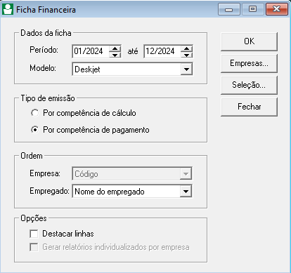
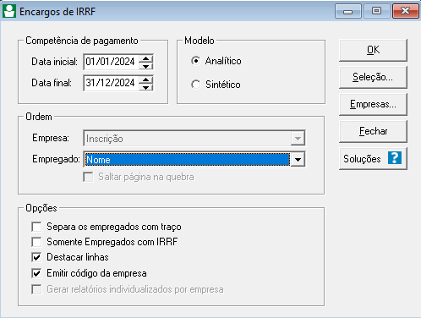
Ficha financeira emitir selecionando o modelo “Deskjet” e a opção “por competência de pagamento”
Encargos de IRRF emitir do ano em questão, modelo analítico e com a opção “Somente empregados com IRRF” desmarcada

Slide 20
O que pode ocasionar diferença na DIRF?
Rubrica configurada no campo incorreto para a DIRF;
Alteração manual na folha de pagamento;
Diferença no valor de 13º
Adiantamento salarial com incidências incorretas;
Plano de saúde/pensão alimentícia com valor não individualizado ou incorreto;

Slide 21
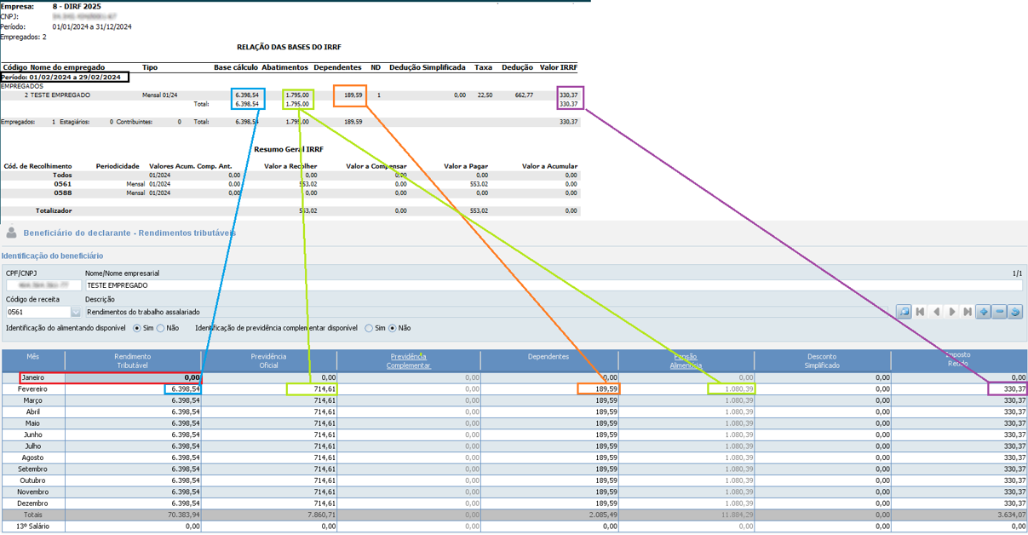

Slide 22
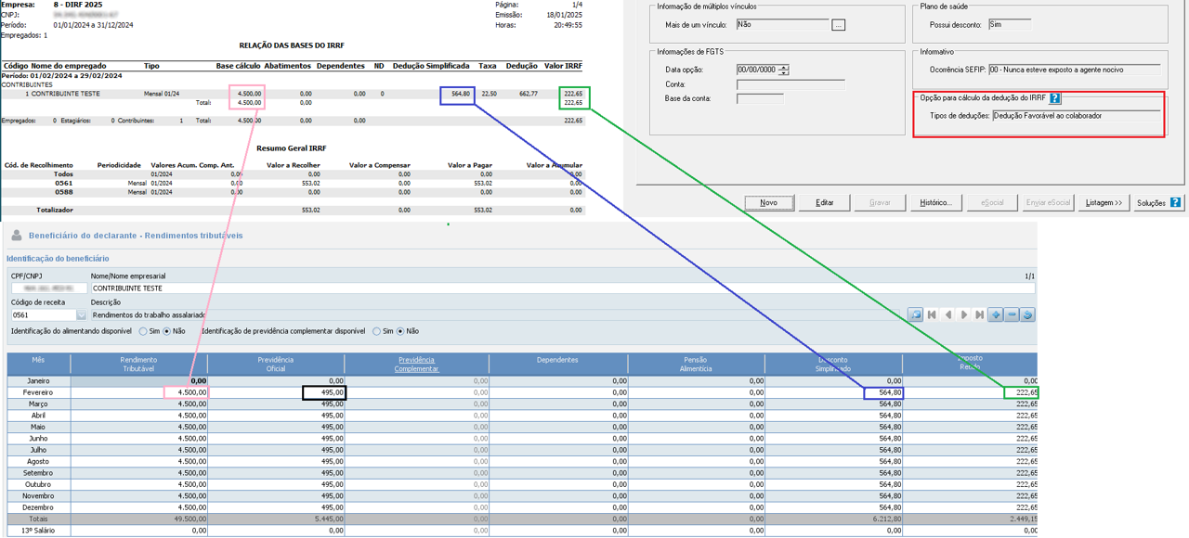

Slide 23
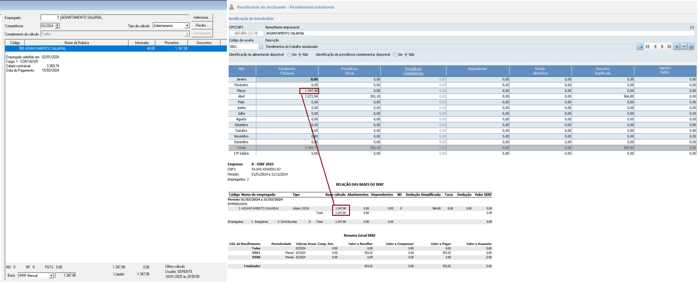
Incidência IRRF adiantamento salarial correta

Slide 24
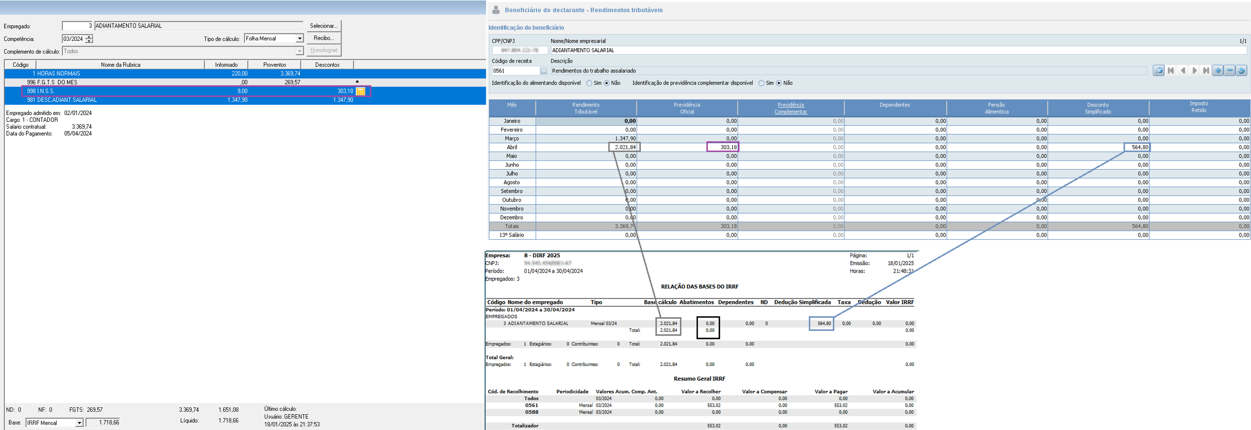
Incidência IRRF adiantamento salarial correta

Slide 25
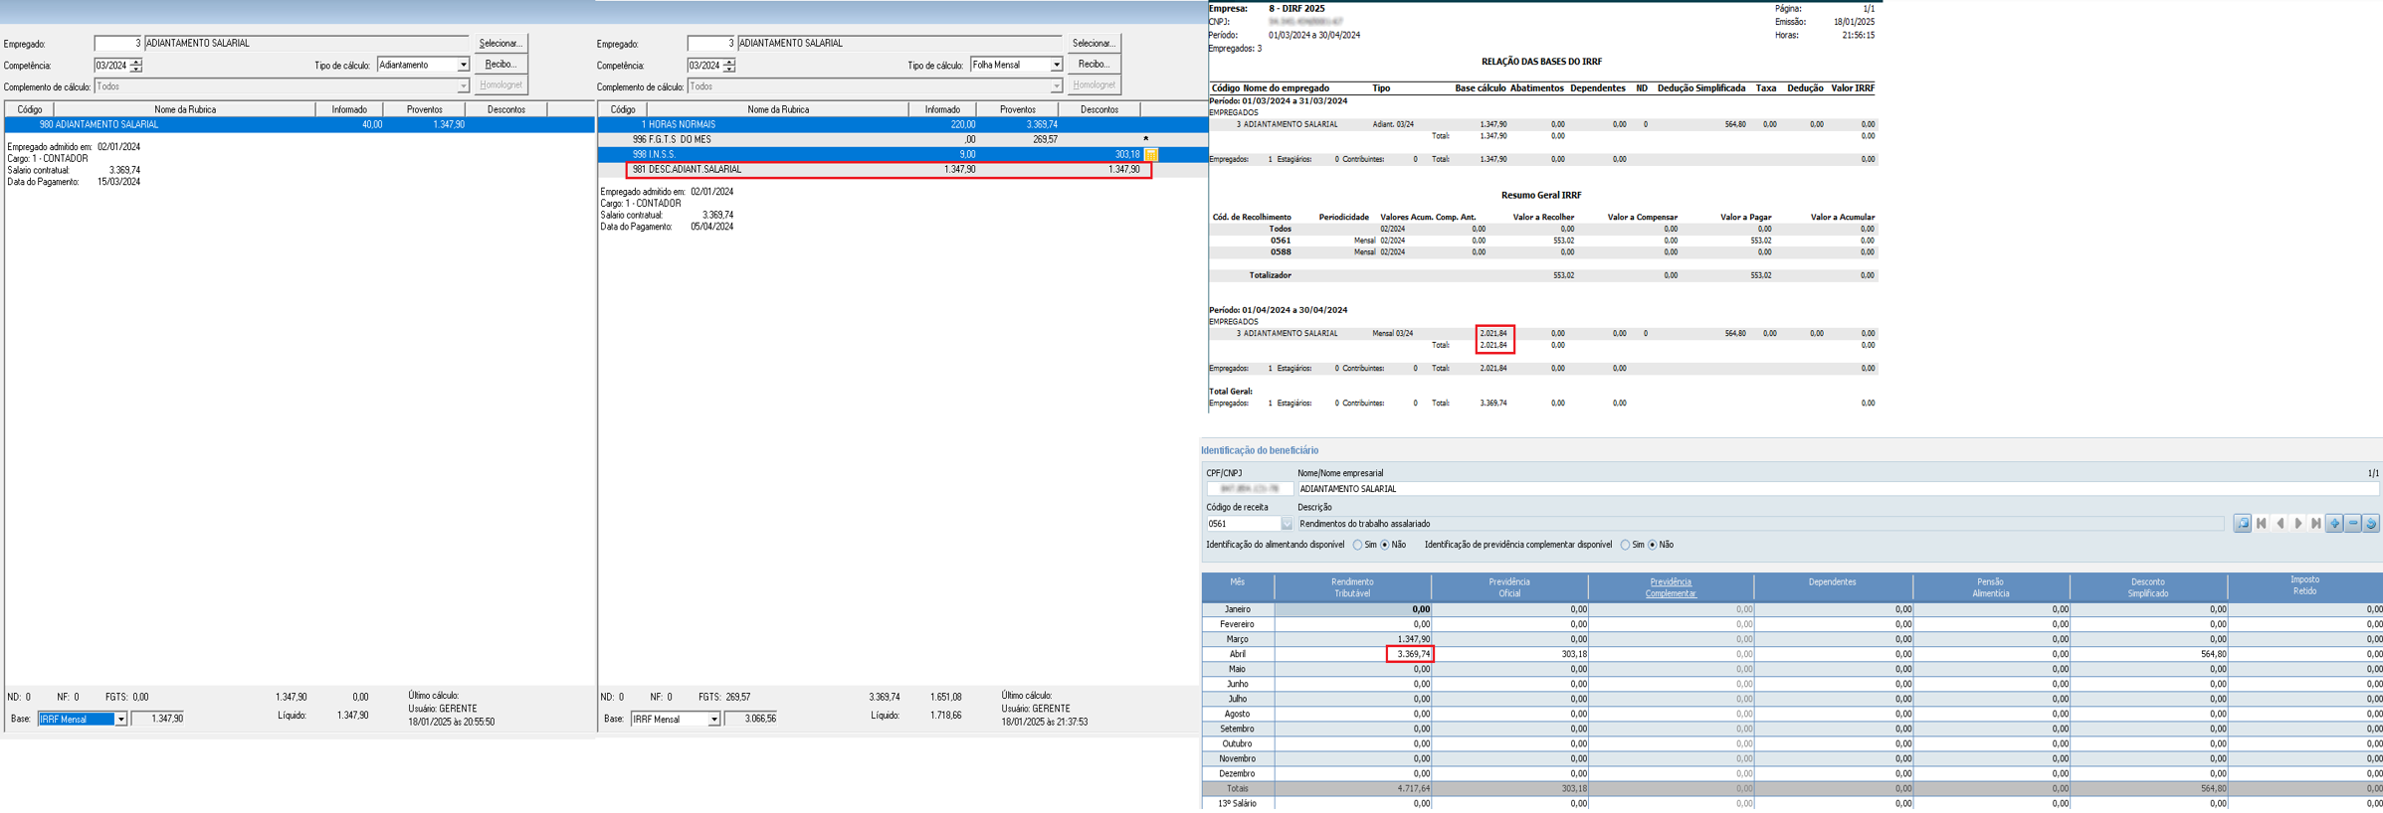
Incidência IRRF adiantamento incorreta

Slide 26
As rubricas “980” e “981” por padrão do sistema possuem incidência de IRRF e também são configuradas para serem demonstradas na DIRF;
Caso as incidências de IRRF sejam retiradas da rubrica de adiantamento, o processo precisa ser realizado tanto na rubrica ‘980’ quanto na rubrica ‘981’ para que não haja diferença no arquivo DIRF.

Slide 27
Diferença no valor de 13º demonstrado na DIRF
Geralmente a situação ocorre quando houve pagamento de diferença de 13º em alguma competência durante o ano;
O IRRF de 13º é tributação exclusiva, ou seja, deve somar todos os valores de 13º pagos durante o ano e será apresentado no total no campo “13º salário”.
Como conferir?
Emitir “Relatórios/Encargos/IRRF” de 01/01/2024 até 31/12/2024;
Verificar se há valor de 13º em alguma outra competência durante o ano e soma-la para chegar no valor de IRRF.

Slide 29
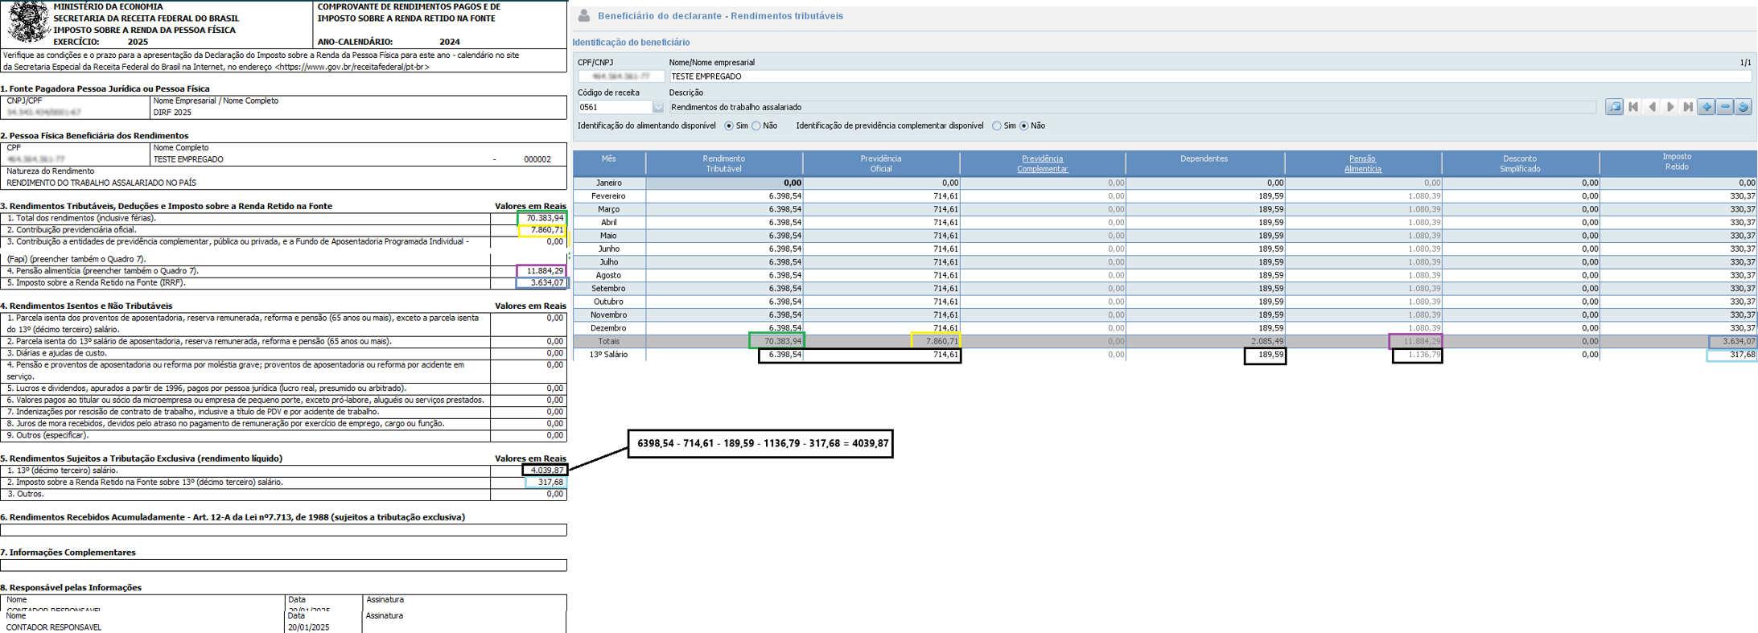
Conferência do Comprovante de Rendimentos
Exemplo 1:
No campo “13º Salário” será demonstrado os proventos e descontos de 13º. Apenas o IRRF será demonstrado de forma separada

Slide 30
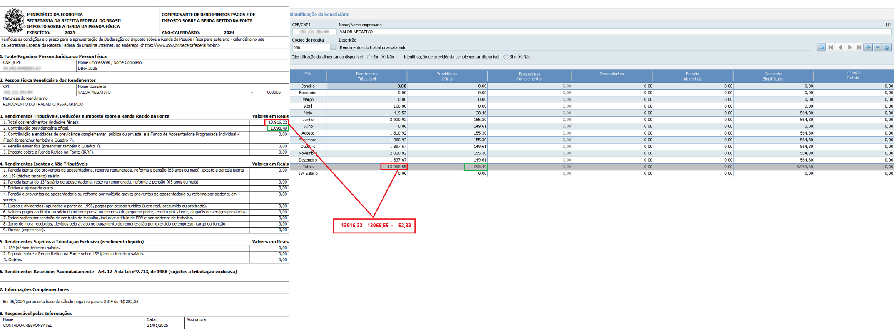
Conferência do Comprovante de Rendimentos
Exemplo 2:

Slide 31
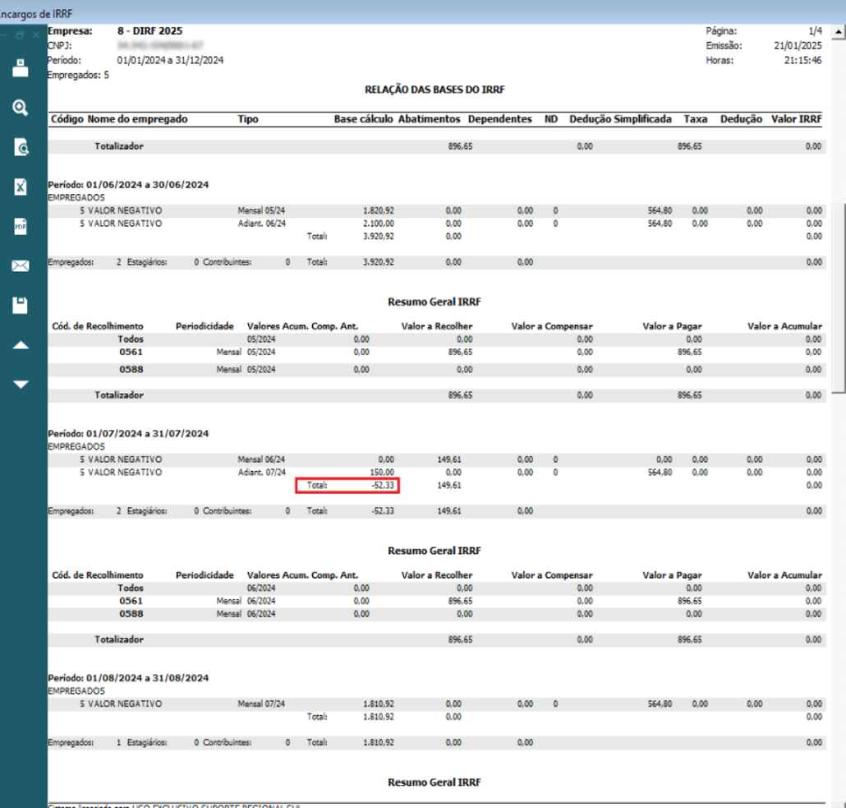
Conferência do Comprovante de Rendimentos
Exemplo 2:
O comportamento da DIRF é considerar o valor negativo como “0,00”;
No Comprovante de Rendimentos, o comportamento é abater o valor negativo do total de rendimentos. SAM: https://sgd.dominiosistemas.com.br/sgsa/faces/sa.html?sa=364361&visualizarSaOutrasUnidades=true

Slide 32
Diferença no valor do plano de saúde, como conferir?
Para demonstrar o valor corretamente é necessário que:
Esteja informada a operadora do plano de saúde no cadastro;
A classificação da rubrica “desc. Plano de saúde” e o valor estar individualizado
A rubrica estar com a opção “DIRF/Comprovante de rendimentos” selecionada e em [...] marcada a opção “Informações Complementares”.

Slide 33
Diferença no valor do plano de saúde, como conferir?

Slide 34
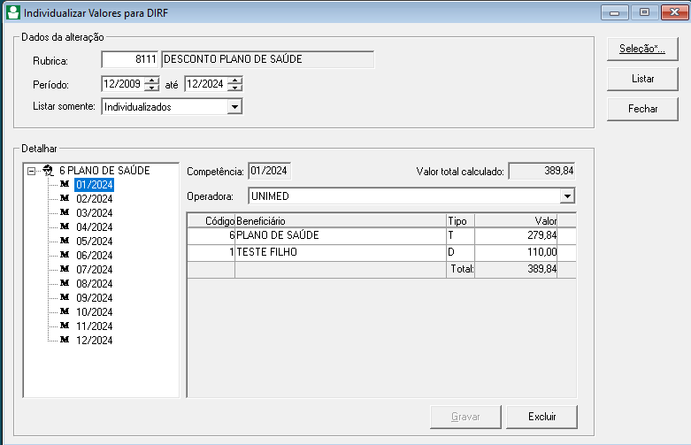
Diferença no valor do plano de saúde, como conferir?

Slide 35
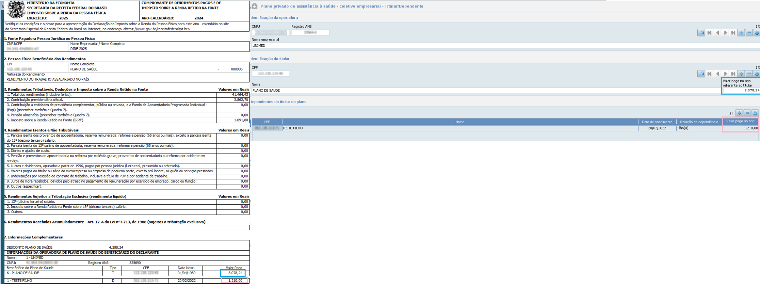
Diferença no valor do plano de saúde, como conferir?

Slide 36
Diferença no valor da pensão alimentícia, como conferir?
Para demonstrar o valor corretamente é necessário que:
Dependente cadastrado corretamente e selecionada a opção de “Pensão Alimentícia”;
A classificação da rubrica deve estar como “Pensão Alimentícia” e o valor precisa ter a individualização gravada;
A rubrica estar com a opção “DIRF/Comprovante de rendimentos” selecionada e em [...] marcada a opção “Pensão Alimentícia”

Slide 37
Diferença no valor da pensão alimentícia, como conferir?

Slide 38
Diferença no valor da pensão alimentícia, como conferir?

Slide 39
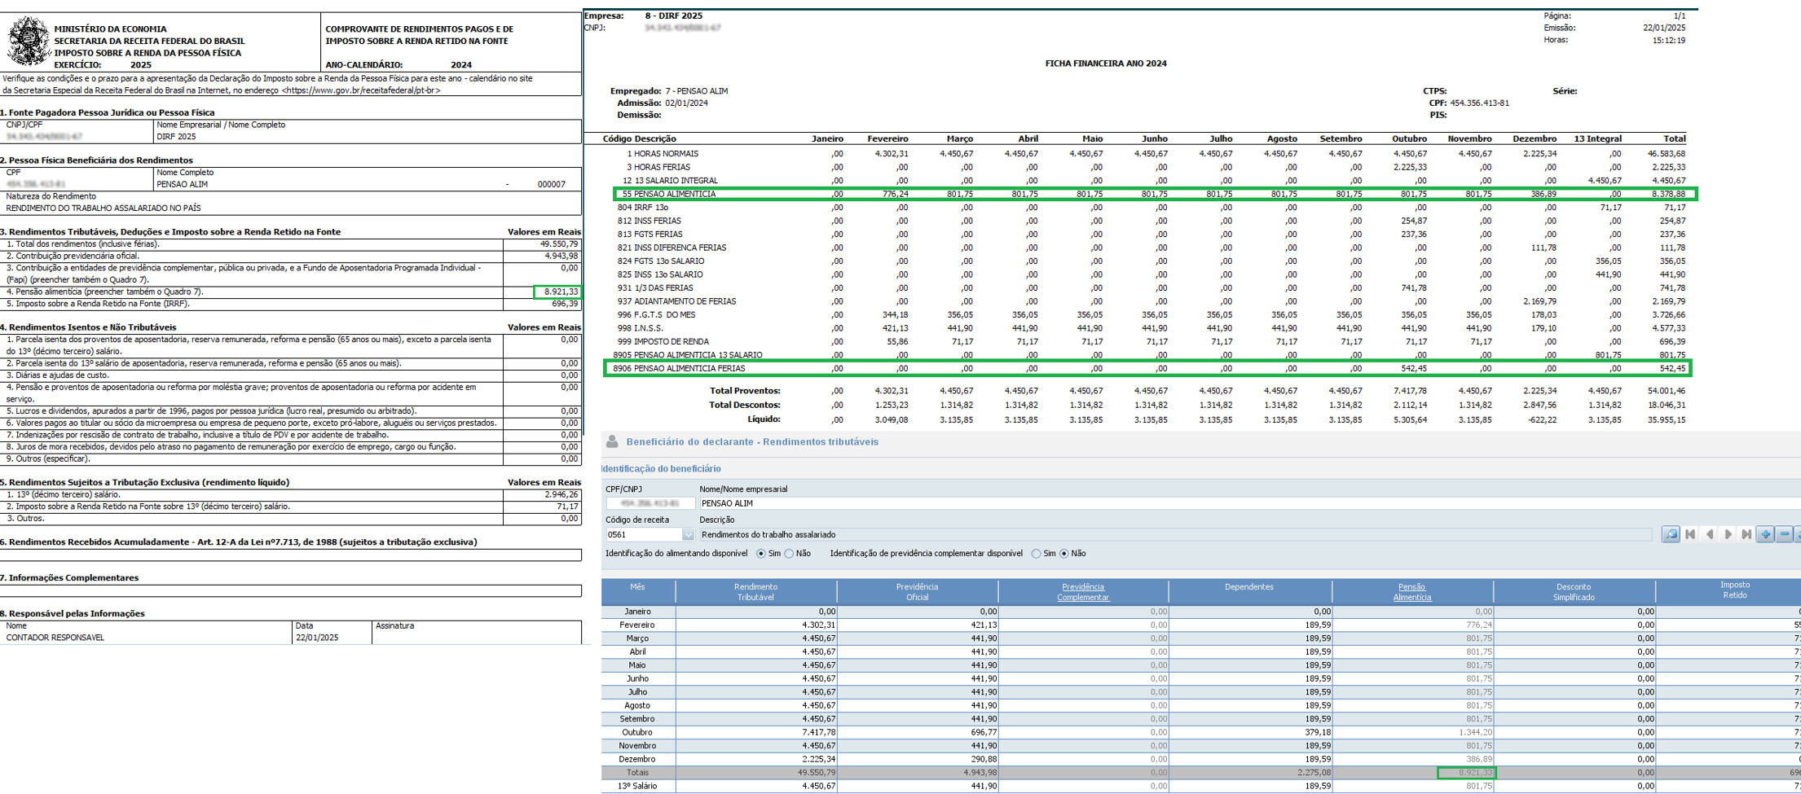
Diferença no valor da pensão alimentícia, como conferir?

Slide 40
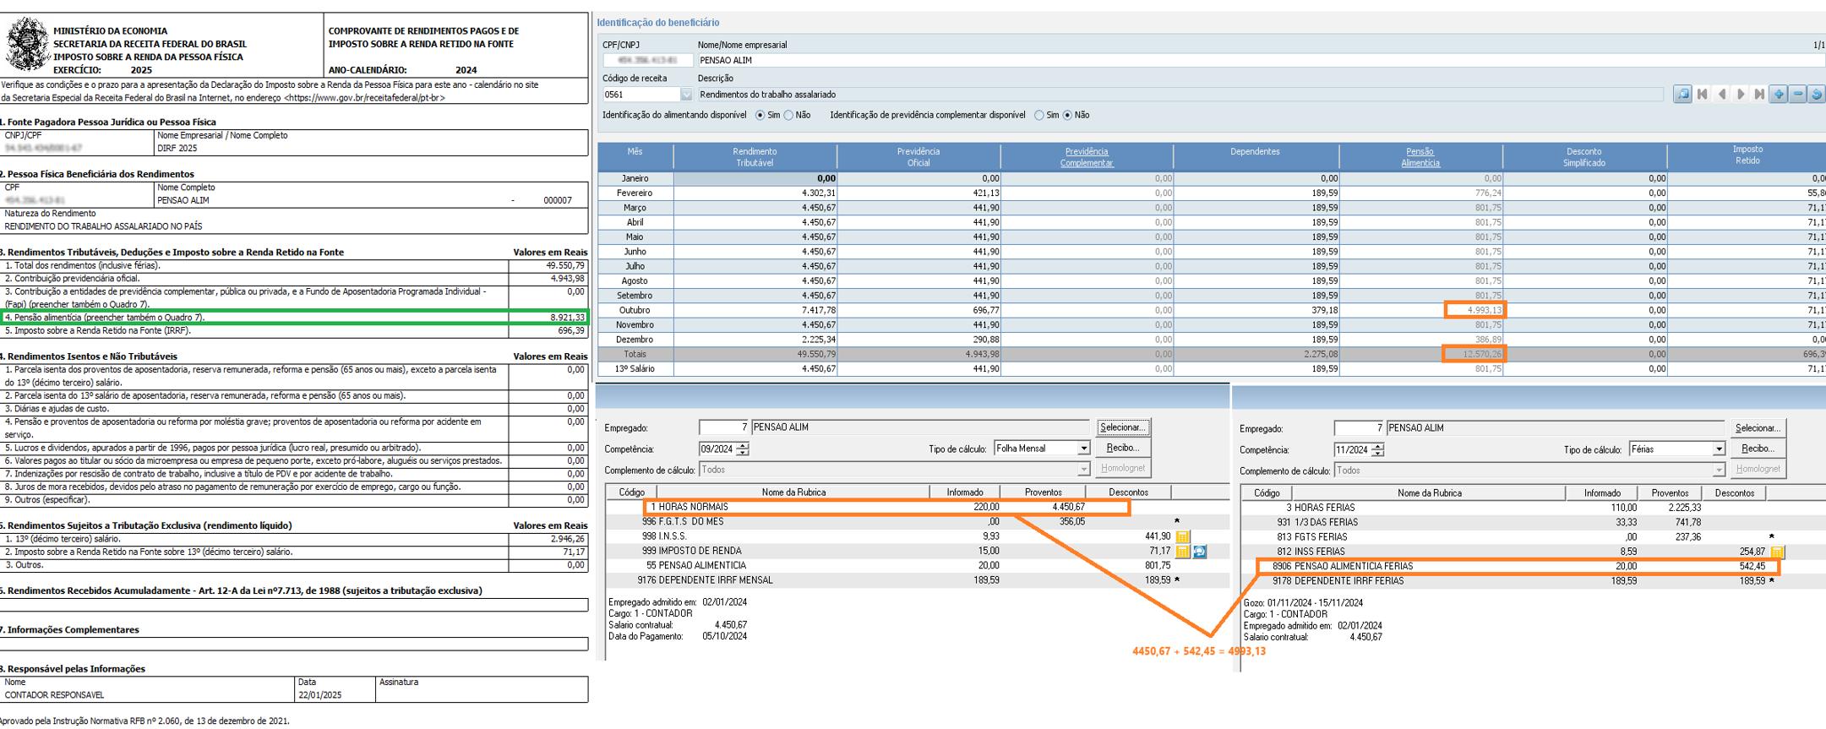
Pensão gerando incorretamente quando há férias e folha mensal pagas na mesma competência
NE: https://sgd.dominiosistemas.com.br/sgsa/faces/sa.html?sa=399299&visualizarSaOutrasUnidades=true
Previsão de liberação 27/01/2025

Slide 41
Valor duplicado na DIRF, o que conferir?
Geralmente a situação ocorre quando há mais de uma folha de pagamento sendo paga na mesma competência. Para identificar: 1. Acessar “Relatórios > Encargos > IRRF” informando de 01/01/2024 até 31/12/2024, e no botão [Seleção] pode selecionar apenas o empregado em questão;
2. Verificar se em algum mês demonstra mais de uma folha de pagamento sendo paga

Slide 43
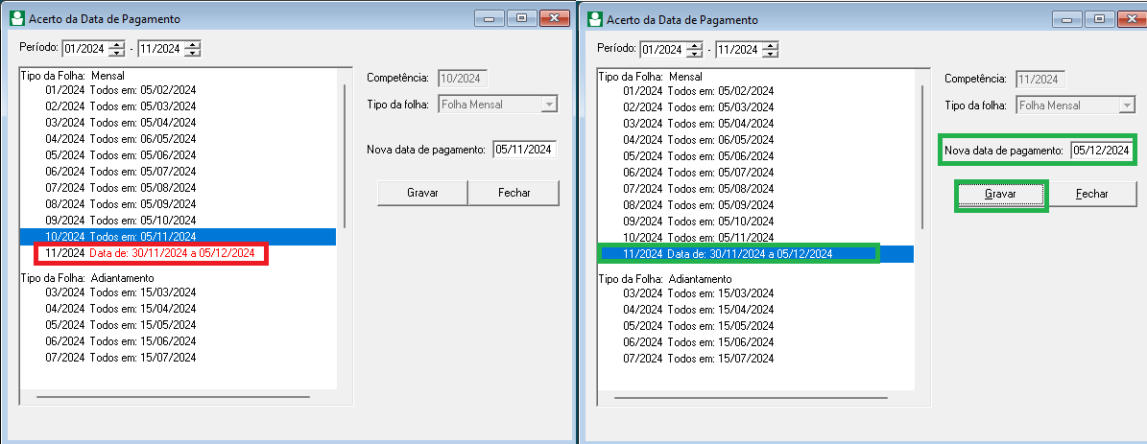
Como ajustar a data de pagamento da folha sem reabrir as competência no eSocial?
Em “Utilitários > Acerto data de pagamento”, listar o período;
Localizar o mês que a data de pagamento está incorreta, se selecioná-la;
No campo “nova data de pagamento” informar a data e clicar em [Gravar].
Após deverá gerar um novo arquivo DIRF e avaliar o resultado.

